Slide 1



Danilo Andrade
Engenheiro Agrônomo
Dr. Em Produção Vegetal
Outros
Destinos do Piruvato
Contato:
danilo_as@live.com
danilo.santos@ufes.br

Slide 2
Definir o que são as vias
Fermentação lática
Fermentação alcoólica
Gliconeogênese
Qual o destino do NAD+ ao final dos processos de fermentação mencionados?
Qual o destino do lactato produzido na musculatura humana?
Quais são os percussores que dão origem a gliconeogênese?

Slide 3

Mapa de aula
Fermentação Lática
Fermentação
Etílica
Gliconeogênese

Slide 4
Ponto de parada: Fermentação lática
O que é fermentação?
Por que chamar de fermentação lática?
Alguma aplicação prática?

Slide 5
NAD
H
H⁺
NAD⁺
Piruvato
Lactato
O
O
OH
O
CH₃
C
C
O⁻
CH₃
C
C
O⁻
H

Slide 6
Glicose
NAD⁺
Gliceraldeído-3-fosfato
NAD⁺
NAD
H
H⁺
1,3-bifosfosglicerato
Lactato
Piruvato

Slide 7
Glicose
Gliceraldeído-3-fosfato
NAD⁺
NAD
H
H⁺
1,3-bifosfosglicerato
Lactato
Piruvato

Slide 8
Glicose
Gliceraldeído-3-fosfato
NAD⁺
NAD
H
H⁺
1,3-bifosfosglicerato
Piruvato
Lactato

Slide 9
Qual o destino do ?
NAD⁺
O NAD+ está oxidado reduzido, neste caso ele vai ser usado na Cadeia transportadora de Elétrons?
O NAD+ está oxidado podendo então voltar a participar das reações da glicólise

Slide 10
Qual o destino do ?
NAD⁺
O NAD+ está oxidado reduzido, neste caso ele vai ser usado na Cadeia transportadora de Elétrons?
O NAD+ está oxidado podendo então voltar a participar das reações da glicólise

Slide 11
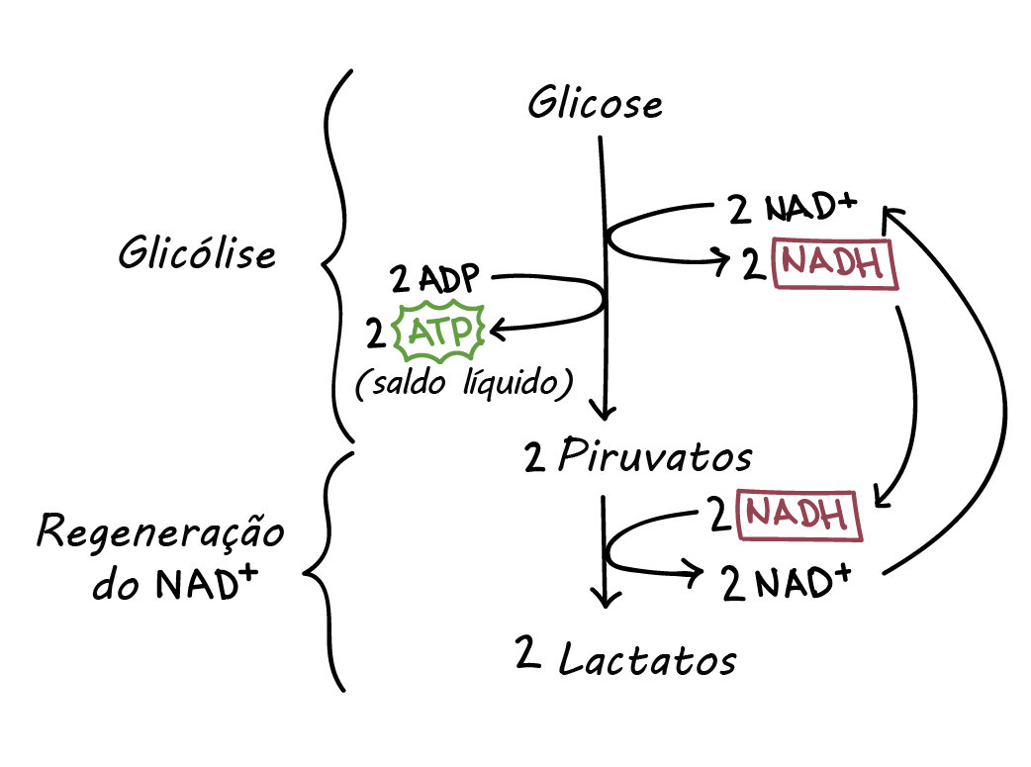

Slide 12
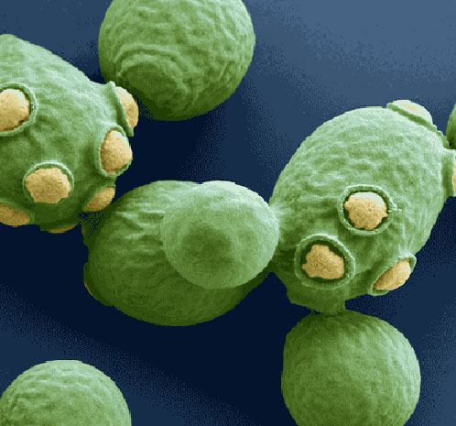
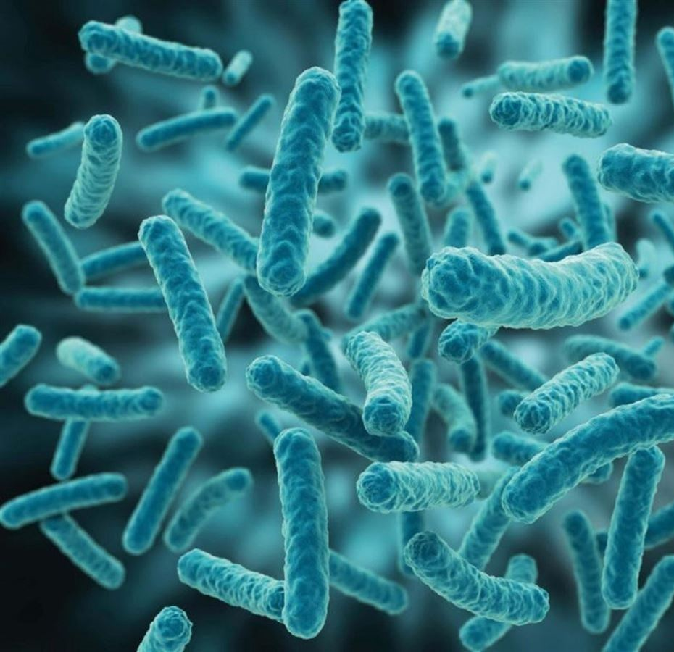
Qual microrganismo a seguir realiza a fermentação láctica?
Leveduras
Bactérias

Slide 13
Qual microrganismo a seguir realiza a fermentação láctica?
Leveduras
Bactérias

Slide 14
Mapa de aula
Fermentação láctea
Fermentação
Etílica
Gliconeogênese

Slide 15
Mapa de aula
Fermentação láctea
Fermentação
Etílica
Gliconeogênese

Slide 16
Ponto de parada: Fermentação etílica
Por que chamar de fermentação etílica?
Citar aplicações práticas

Slide 17
NAD
H
H⁺
NAD⁺
CO₂
Piruvato
Acetaldeído
Etanol
O
O
O
H
CH₃
C
C
O⁻
CH₃
C
H
CH₃
C
OH
H

Slide 18
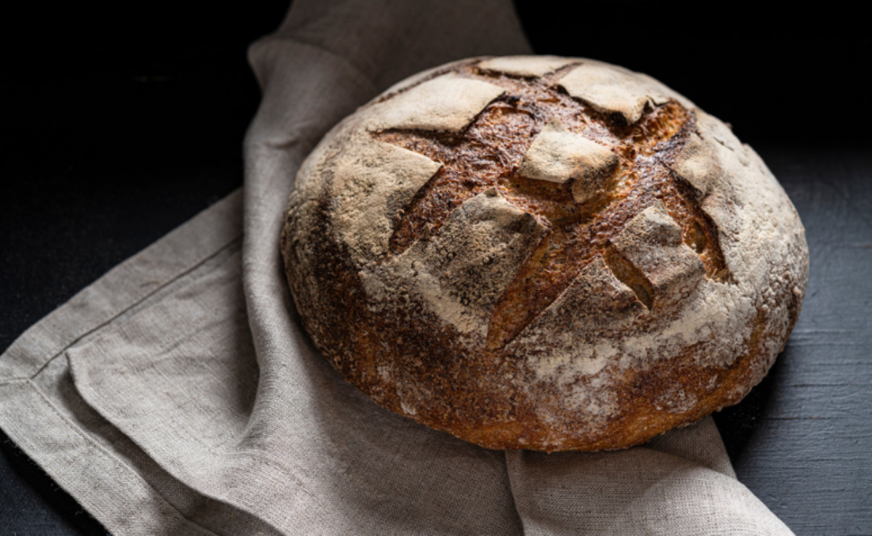
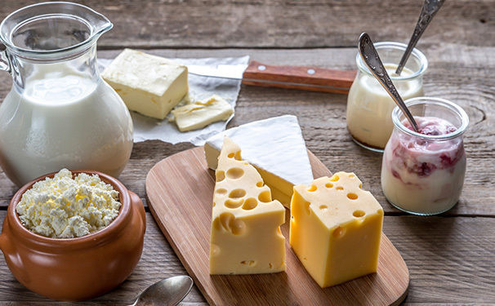
Fermentação
Etílica
Fermentação Lática

Slide 19
Mapa de aula
Fermentação Lática
Fermentação
Etílica
Gliconeogênese

Slide 20
Mapa de aula
Fermentação Lática
Fermentação
Etílica
Gliconeogênese

Slide 21
Ponto de parada: Gliconeogênese
O que é gliconeogênese?
Qual a importância da gliconeogênese?

Slide 22
O que é a gliconeogênese?
Aminoácidos
Piruvato
Glicose
Glicerol
Lactato

Slide 23
Acetil-CoA
Asparagina
Aspartato
Oxalacetato
Citrato
Malato
Cis-Aconitato
Fenilalanina
Tirosina
Isocitrato
Fumarato
Succinato
Arginina
Glutamato
Glutamina
Histidina
Prolina
α-cetogutarato
Isoleucina
Metionina
Treonina
Valina
Succinato-CoA

Slide 24

Triglicerídeos

Slide 25
Glicerol
Ácido Graxo
H
O
H
H
H
H
H
H
H
H
H
C
OH
H
O
C
C
C
C
C
C
C
C
C
H
H
H
H
H
H
H
H
H
O
H
H
H
H
H
H
H
H
H
C
OH
H
O
C
C
C
C
C
C
C
C
C
H
H
H
H
H
H
H
H
H
O
H
H
H
H
H
H
H
H
H
C
OH
H
O
C
C
C
C
C
C
C
C
C
H
H
H
H
H
H
H
H
H
H

Slide 26
NAD
H
H⁺
NAD⁺
Piruvato
Lactato
O
O
OH
O
NAD
H
H⁺
NAD⁺
CH₃
C
C
O⁻
CH₃
C
C
O⁻
H

Slide 27
1º reação
O
O⁻
Piruvato
H₃C
C
C
O
HCO₃⁻
Piruvato
carboxilase
A
P
P
P
A
P
P
+
P
O
O⁻
Oxalacetato
⁻OOC
H₂C
C
C
O

Slide 28
2º reação
Fosfenolpiruvato carboxicinase
G
P
P
P
G
P
P
+
P
P
CO₂
O
O⁻
Fosfenolpiruvato
H₂C
C
C
O

Slide 29
3º reação
H₂O
Enolase
P
O
O⁻
2-Fosfoglicerato
HOH₂C
C
C
O
H

Slide 30
4º reação
Fosfoglicerato-mutase
OH
O⁻
3-Fosfoglicerato
P
OH₂C
C
C
O
H

Slide 31
5º reação
Fosfogliceratocinase
A
P
P
P
A
P
P
+
P
P
OH
O
1,3-Bifosfoglicerato
P
OH₂C
C
C
O
H

Slide 32
6º reação
Gliceraldeído-3-fosfato desidrogenase
H
NAD
NAD⁺
+
H⁺
P
OH
H
Gliceraldeído-3-fosfato
P
OH₂C
C
C
O
H

Slide 33
7º reação
Glicerol
Triose-fosfato-isomerase
Didroxiacetona-fosfato
P
OH₂C
C
CH₂OH
O

Slide 34
Gliceraldeído-3-fosfato desidrogenase
H
NAD
NAD⁺
+
H⁺
P
OH
H
2 Gliceraldeído-3-fosfato
P
OH₂C
C
C
O
H

Slide 35
8º reação
Aldolase
P
OCH₂
CH₂O
P
O
H
HO
Frutose-1,6-bifosfato
H
OH
OH
H

Slide 36
9º reação
H₂O
Frutose-1,6-bifosfatase
P
P
OCH₂
CH₂OH
O
H
HO
Frutose-6-fosfato
H
OH
OH
H

Slide 37
10º reação
Fosfo-hexose isomerase
P
OCH₂
O
H
H
H
Glicose-6-fosfato
OH
H
HO
OH
H
OH

Slide 38
11º reação
H₂O
Glicose-6-fosfatase
CH₂OH
P
O
H
H
H
Glicose
OH
H
HO
OH
H
OH

Slide 39
Mapa de aula
Fermentação Lática
Fermentação
Etílica
Gliconeogênese

Slide 40
Mapa de aula
Fermentação Lática
Fermentação
Etílica
Gliconeogênese

Slide 41
Recomendações de leitura e passatempo

Slide 42
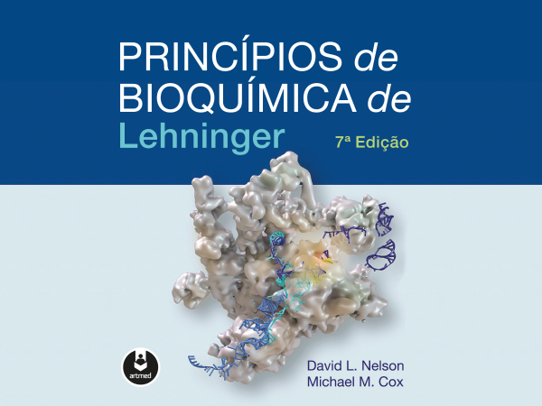

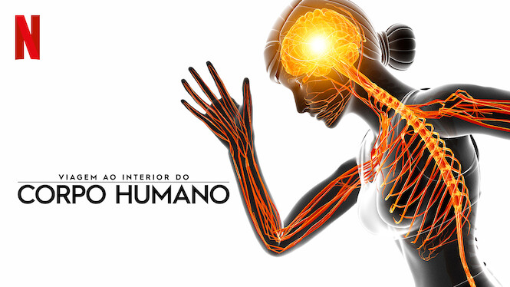
Capítulo 14

